Slide 1
#06 PERANGKAT LUNAK CLOUD COMPUTING
MK CLOUD COMPUTING
rika@binainsani.ac.id

Slide 2
Perangkat Lunak Cloud Computing
OpenStack
Amazon Elastic Compute Cloud
Microsoft Azure
OpenNebula
Email (yahoo dan gmail)
Lotuslive
GoGrid
Amazon Simple Storage Service (S3)
Zoho
Salesforce

Slide 3
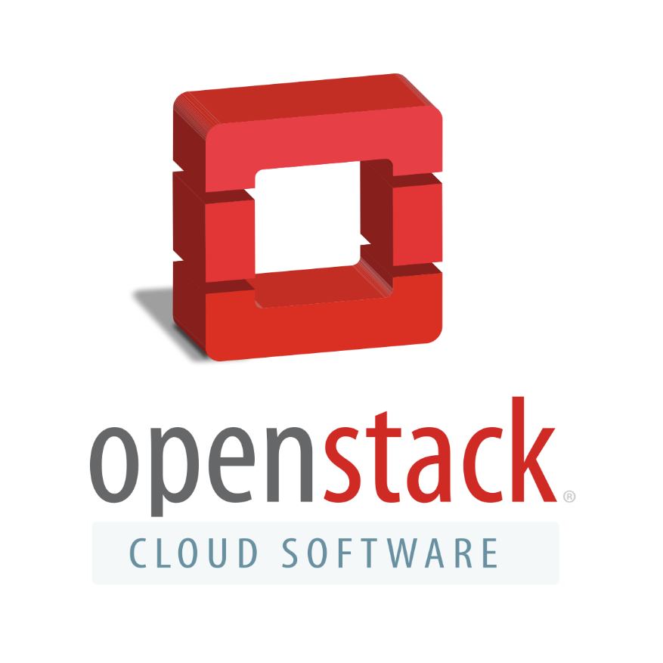
OpenStack
OpenStack adalah sebuah layanan sistem operasi komputasi awan opensource yang dapat digunakan untuk memanagemen sumber daya komputasi besar, penyimpanan dan jaringan di semua datacenter dalam satu tampilan dashboard webbase (Infrastructure as a service – IaaS ).
Fungsi OpenStack ini diharapkan dapat mempermudah para administrator server dan developer untuk berkerja.

Slide 4
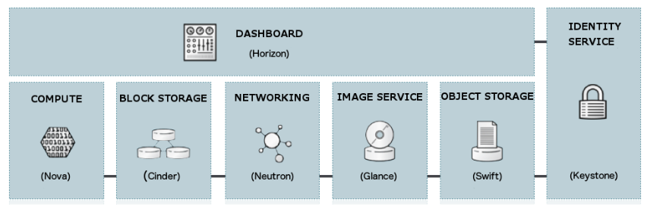
Komponen OpenStack

Slide 5
Komponen OpenStack
Compute
OpenStack Compute service (nova) menyediakan layanan untuk mendukung pengelolaan instance mesin virtual dalam skala, instance yang menjadi tuan rumah aplikasi multi-tier, lingkungan dev atau test, pemrosesan (crunching) "Big Data" di klaster Hadoop, atau komputasi berperforma tinggi.
Block Storage
OpenStack Block Storage service (cinder) menyediakan penyimpanan blok persisten untuk komputasi instance. Layanan Block Storage bertanggung jawab untuk mengelola siklus hidup perangkat blok, mulai dari pembuatan dan pelekatan volume ke instance, hingga pembebasannya.
Pertimbangan keamanan untuk penyimpanan blok sama dengan penyimpanan objek.
Networking
The OpenStack Networking service (neutron, yang sebelumnya disebut quantum) menyediakan berbagai layanan jaringan untuk pengguna awan (penyewa) seperti manajemen alamat IP, DNS, DHCP, load balancing, dan kelompok keamanan (aturan akses jaringan, seperti kebijakan firewall). Layanan ini menyediakan framework untuk software defined networking (SDN) yang memungkinkan integrasi pluggable dengan berbagai solusi jaringan.

Slide 6
Komponen OpenStack
Image Service
Image service (glance) menyediakan layanan pengelolaan disk-image, termasuk penemuan image, registrasi, dan layanan pengiriman ke layanan Compute, sesuai kebutuhan.
Object Storage
Object Storage memberikan dukungan untuk menyimpan dan mengambil data secara acak di awan. Layanan Object Storage menyediakan native API dan Amazon Web Services S3-compatible API. Layanan ini memberikan tingkat ketahanan yang tinggi melalui replikasi data dan dapat menangani petabyte data.
Identity Service
Identity service (keystone) adalah shared service yang menyediakan layanan autentikasi dan otorisasi di seluruh infrastruktur awan. Layanan Identitas memiliki dukungan pluggable untuk berbagai bentuk otentikasi.
Dasbor
Dashboard (horizon) menyediakan antarmuka berbasis web untuk administrator awan dan penyewa awan. Dengan menggunakan antarmuka ini, administrator dan penyewa dapat menyediakan, mengelola, dan memantau sumber daya awan. Dasbor biasanya dipasang dengan cara yang berhadapan dengan publik dengan semua masalah keamanan biasa dari portal web umum.

Slide 7

Amazon Elastic Compute Cloud
Amazon Elastic Compute Cloud (Amazon EC2) adalah layanan web yang menyediakan kapasitas komputasi yang aman dan berukuran fleksibel di cloud. Amazon EC2 dirancang untuk membuat komputasi cloud berskala web lebih mudah bagi para pengembang.

Slide 8
Amazon Elastic Compute Cloud
Antarmuka layanan web sederhana Amazon EC2 memungkinkan Anda mendapatkan dan mengonfigurasi kapasitas dengan friksi minimal. Amazon EC2 memberikan Anda kendali penuh sumber daya komputasi dan memungkinkan Anda bekerja dalam lingkungan komputasi Amazon yang telah terbukti. Amazon EC2 mengurangi waktu yang diperlukan untuk mendapatkan dan melakukan boot instans server baru dalam hitungan menit, memungkinkan Anda mengubah ukuran kapasitas dengan cepat, baik naik maupun turun, seiring perubahan kebutuhan komputasi Anda.
Amazon EC2 mengubah ekonomi komputasi dengan memungkinkan Anda hanya membayar kapasitas yang Anda gunakan. Amazon EC2 memberikan alat kepada pengembang untuk membangun aplikasi tangguh dan mengisolasinya dari skenario kegagalan umum.

Slide 9
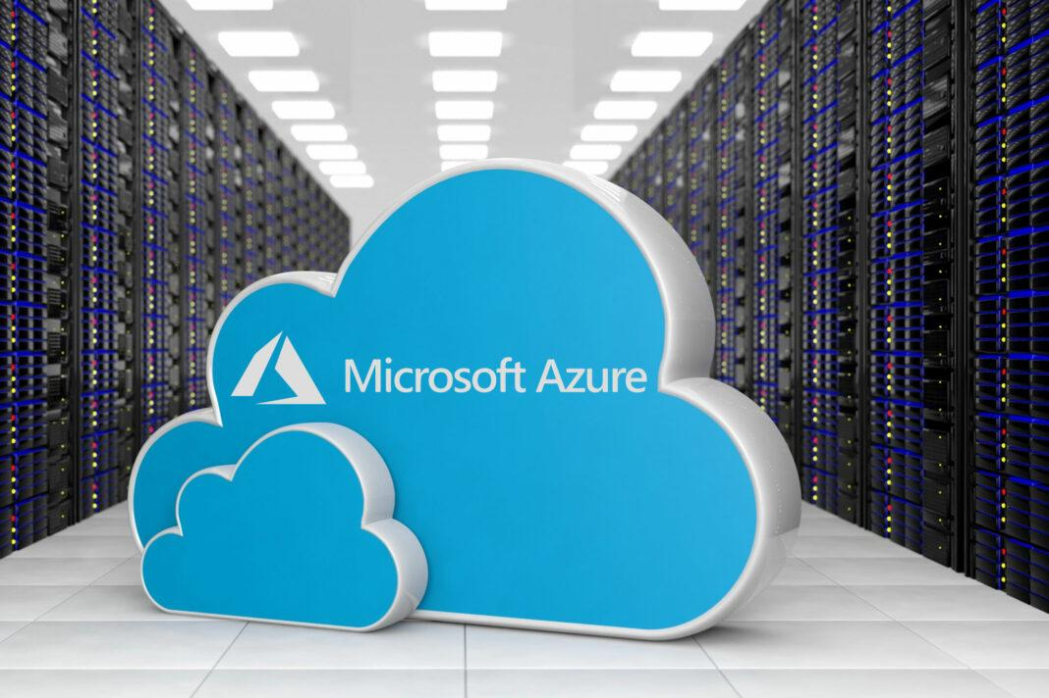
Microsoft Azure
Microsoft Azure dulunya bernama Windows Azure yang merupakan cloud service untuk platform dan infrastruktur IT. Microsoft Azure adalah sebuah platform cloud computing yang menyediakan beberapa rangkaian layanan computing, analytic, storage dan jaringan.
Layanan yang termasuk di dalamnya adalah Platform as a Service (Paas). Artinya, melalui Microsoft Azure, Anda dapat menyewa tempat dan lingkungannya, yaitu sistem operasi, database engine, network, dan sebagainya, untuk dapat menjalankan aplikasi yang dibuat.

Slide 10
Layanan dari Microsoft Azure
Compute Service
Dalam kategori compute service, ada layanan virtual machine, cloud service, service fabric, dan functions. Melalui Microsoft Azure, Anda dapat membuat virtual machine menggunakan sistem operasi Windows atau Linux. Keunggulannya, Anda bebas menambahkan atau mengurangi RAM dan storage.
Networking Service
Dalam networking service, ada yang disebut Azure CDN, yaitu layanan untuk mengirimkan konten web menggunakan bandwidth tinggi kepada seluruh pengguna di mana pun. Ada pula Express Route, yaitu layanan untuk menghubungkan on premise network pada cloud melalui koneksi privat.
Storage Service
Dalam kategori storage service, ada layanan disk storage, blob storage, file storage, dan queue storage. Sebagai layanan penyimpanan, Microsoft Azure menyediakan opsi HDD atau SSD dan bisa dioperasikan sekaligus dengan virtual machine.

Slide 11

OpenNebula
OpenNebula adalah sebuah layanan Cloud yang dikembangkan untuk kebutuhan virtualisasi pusat data dan komputasi awan pribadi. Menjadi mesin virtual yang menyediakan grup yang efisien, dinamis, terukur yang berinteraksi dengan Server virtual dan fisik.
Open Nebula adalah sepenuhnya open-source toolkit untuk membangun semua jenis IaaS: private, public, dan hybrid.

Slide 12
Email(Gmail dan Yahoo)
Email adalah singkatan dari Elektronik Mail yang merupakan sarana dalam mengirim surat yang dilakukan melalui media internet, seperti Gmail da Yahoo, yang merupakan contoh dari Saas.

Slide 13

Sales force
Sales force adalah aplikasi atau perangkat lunak berbasis cloud yang menyediakan layanan sistem CRM atau customer relationship management.
Layanan yang disediakan Salesforce:
Sales Cloud
Service Cloud
Marketing Cloud

Slide 14
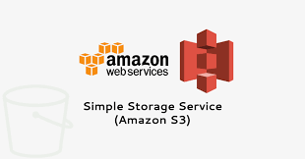
Amazon Simple Storage Service (S3)
Amazon S3 adalah penyimpanan objek yang dibangun untuk menyimpan dan mengambil sejumlah data dari mana pun.
Amazon S3 adalah layanan penyimpanan sederhana yang menawarkan ketahanan, ketersediaan, kinerja, keamanan, dan skalabilitas hampir tanpa batas yang terkemuka di industri dengan biaya yang sangat rendah.

Slide 15
TERIMA KASIH

